Slide 1
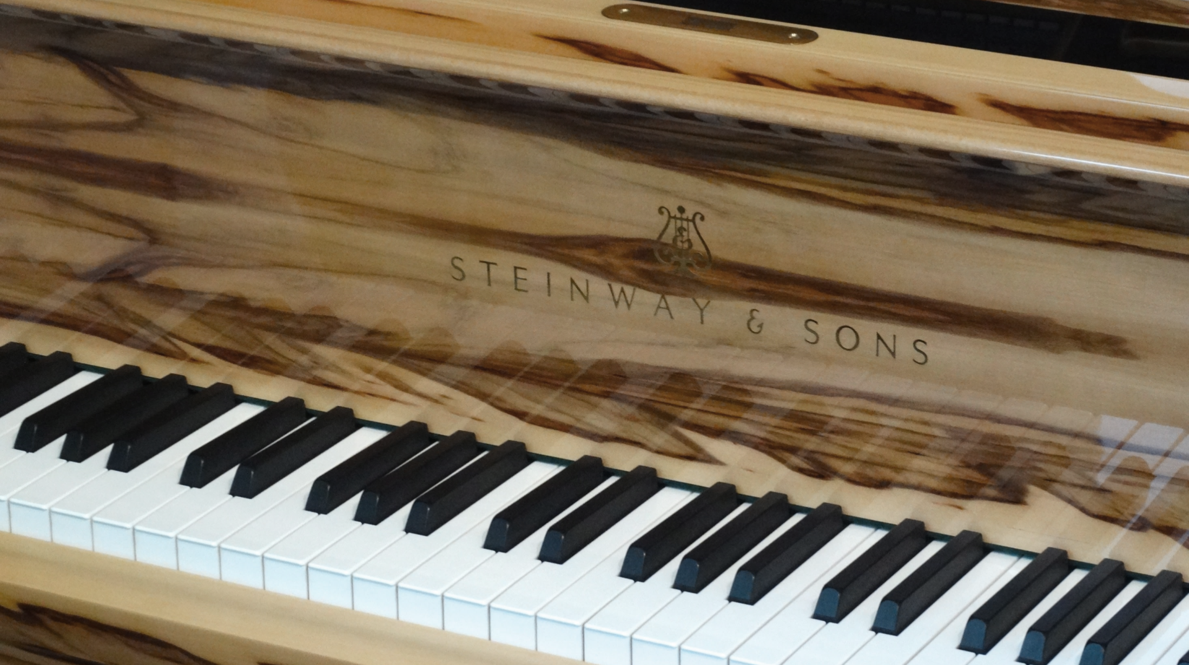
声现象
第二章

Slide 2
声音的产生
大量的实验事实表明：发声的物体都在振动，声音是由物体的振动产生的。发声的物体叫做声源。
常见乐器的发声体
弦乐器——
管乐器——
打击乐器——
琴类乐器——
常见动物的发声体
哺乳类动物——
蝉——
青蛙——
蜜蜂——
琴弦
声带
空气柱
腹部鸣膜
鼓面或锣面等
鸣囊
金属片（丝）等
飞动的翅膀

Slide 3
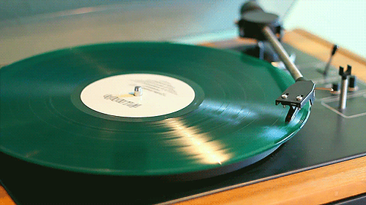

声音的记录
振动可以发声。如果将发声体的振动记录下来，需要时再让物体按照记录下来的振动规律去振动，就会产生与原来一样的声音，这样就可以将声音保存下来。
唱片上有一圈圈不规则的沟槽。当唱片转动时，唱针随着划过的沟槽振动，这样就把记录的声音重现出来。
随着科学技术的进步，人们还发明了用磁带和激光唱片记录声音的方法。

Slide 4
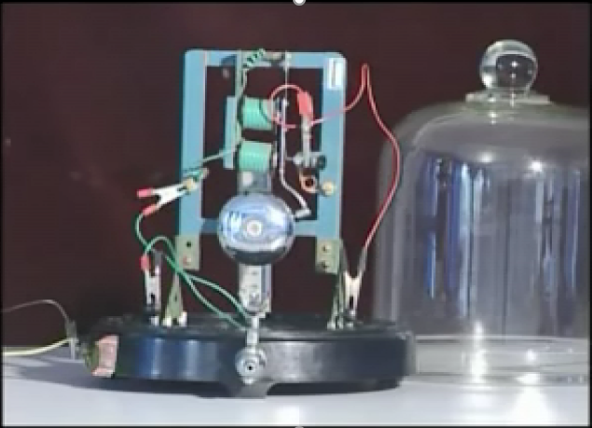

声音的传播
闹钟响时，铃声是通过什么传入你们的耳朵的？
——空气
假如没有空气，你们也能听到铃声吗？
真空罩实验
表 明
真空不传声，声音的传播需要介质。

Slide 5
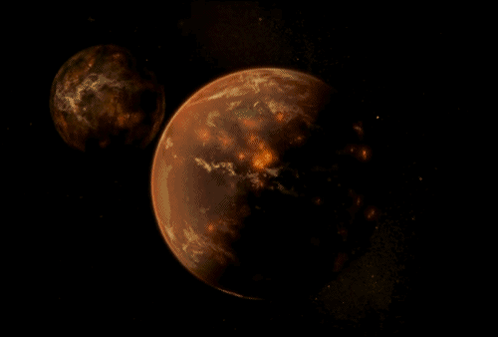
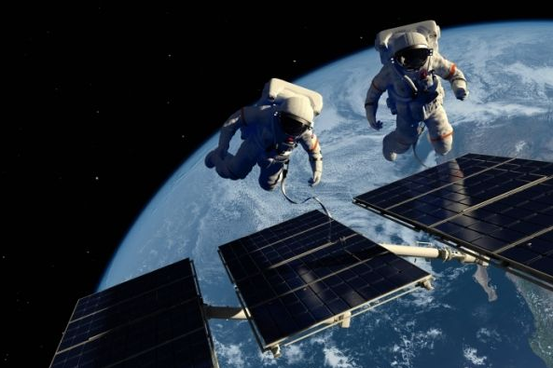
如果有大陨石撞上月球，地球上的人能否听到撞击声？
不能，声音在真空中无法传播。
太空中没有空气，宇航员只能通过无线电交谈。

Slide 6
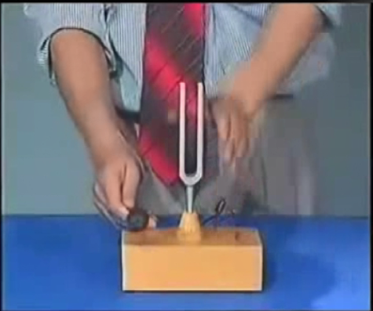
实验探究：空气传声
没有敲击的音叉也会发声，表明了_________能够传声。
空气
思考：该实验在月球上来做，能否会有同样的现象？
答：不会。

Slide 7
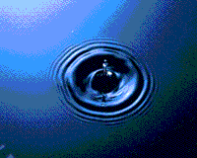
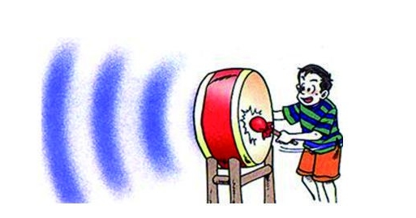
声波和水波
水波是以水为介质一圈一圈地向外传播的。 | 发声体的振动在空气或其他物质中的传播叫做声波。声波借助各种介质向四面八方传播。
声波和水波都属于机械波，都能够传递能量，它们具有相似的特点。这种研究物理问题的方法称为类比法。

Slide 8
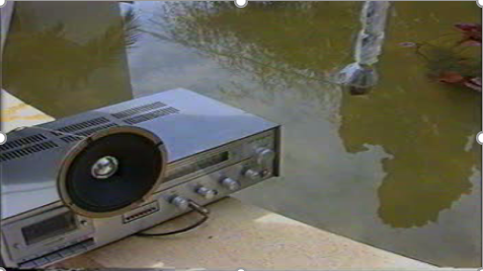
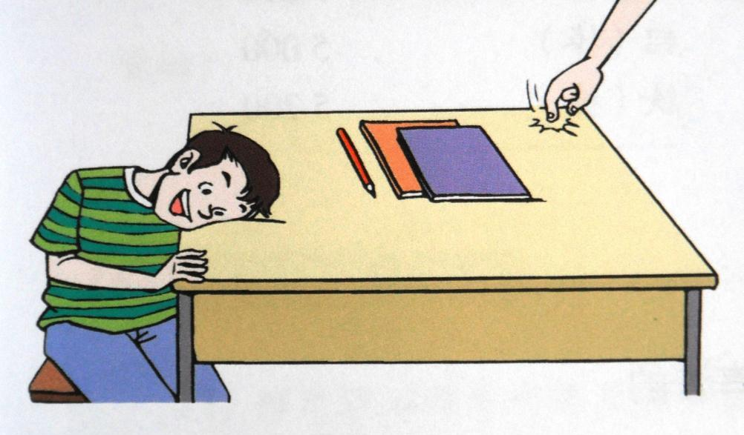
体验探究：固体和液体能否传声？
一个同学轻敲桌子，另一个同学把耳朵贴在桌面上听敲击声。
液体能否传声？
结论：固体和液体都能传播声音；
从实验中还可以知道：固体的传声效果好。

Slide 9

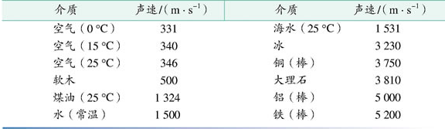
声速
声音传播需要时间，声音的速度称为——声速。
温度越高，声音传播速度越大。
小资料
不同介质，声音传播速度不同。
结论：（1）声速与介质种类有关。
（2）声速与温度有关系。

Slide 10
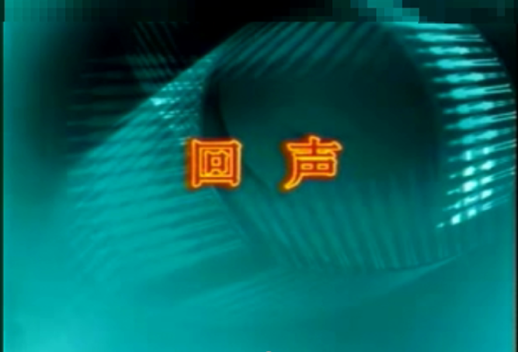
回声的形成
声音的反射

Slide 11
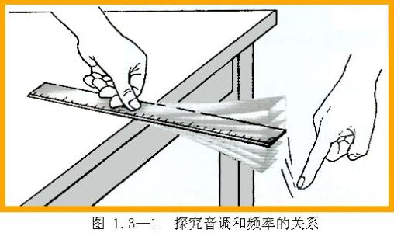
声音的高低
音调
探究音调和频率的关系
将一把钢尺紧按在桌面上，一端伸出桌边。拨动钢尺，听它振动发出的声音，同时注意钢尺振动的快慢。
改变钢尺伸出桌边的长度，再次拨动。（注意拨动钢尺的力度相同）
比较两种情况下钢尺振动的快慢和发声的音调。
实验现象：钢尺伸出桌沿的长度越长，振动得越慢，发声的音调越低。反之，音调越高。

Slide 12
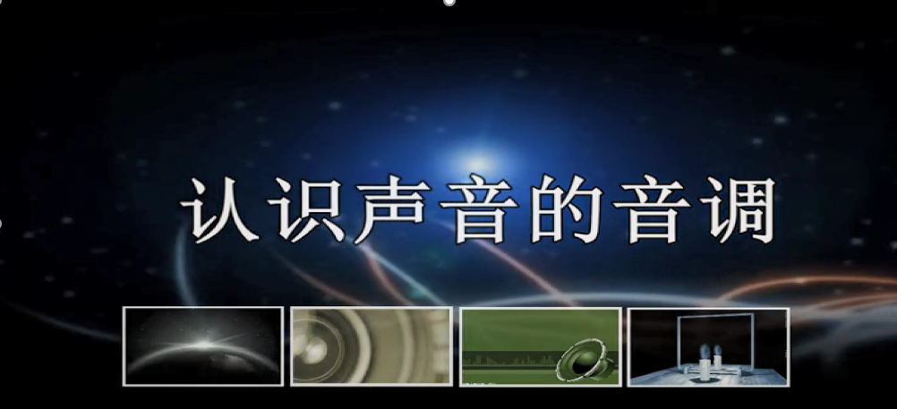
反映
声音的高低
决定于
物体的振动频率
音调

Slide 13
物理意义
发声体每秒内振动的次数叫频率。
频率描述发声体振动快慢。
结论
音调的高低与发声物体的振动频率有关。振动频率越大，发出的声音音调越高；振动频率越小，音调越低。
频率的单位是赫兹，简称赫，符号为Hz。
如：物体在1s内振动1000次，频率为1000Hz。

Slide 14
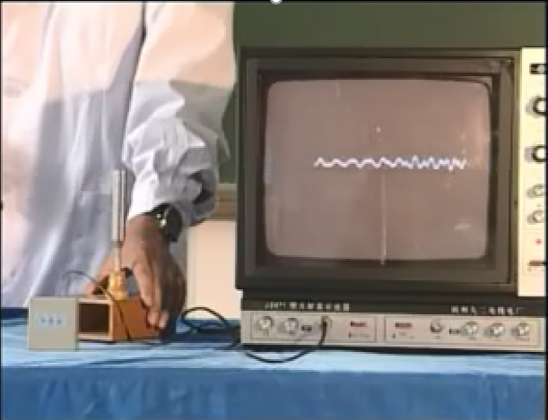
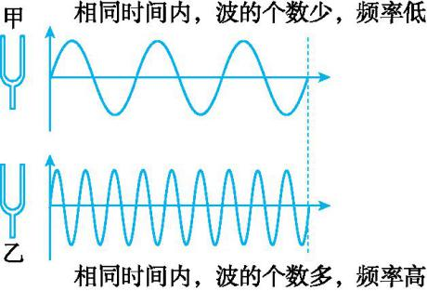
不同音调声音的波形

Slide 15
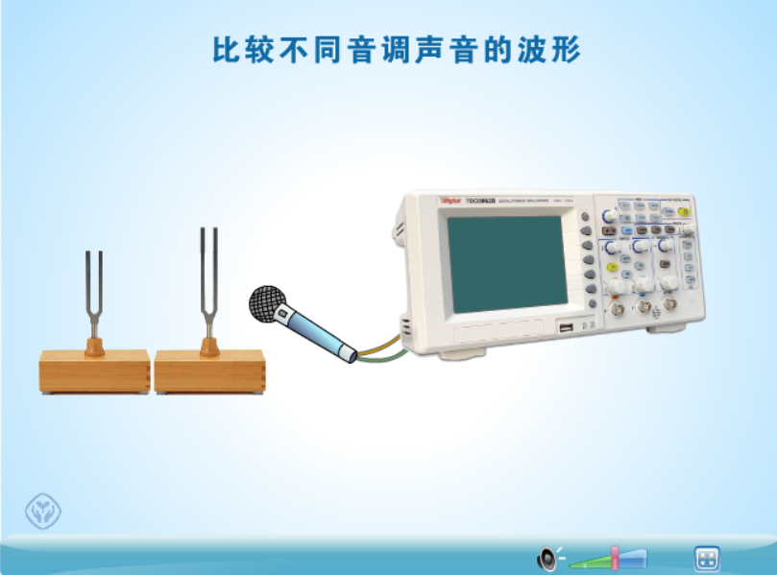
不同音调声音的波形
高音调的波形更密集一些，声音的频率较高；低音调的波形比较稀疏，声音的频率较低。
音调的高低决定于振动物体的振动频率。频率越高，音调越高。

Slide 16
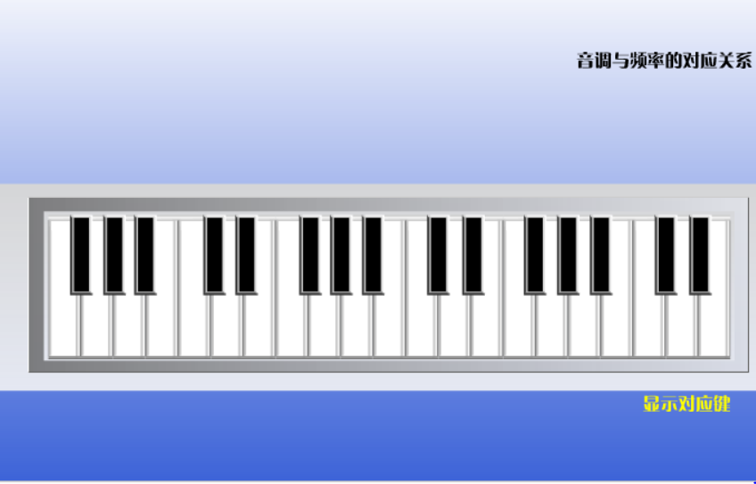
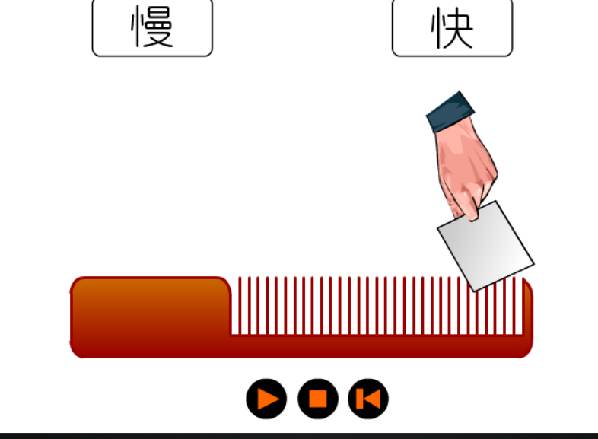
音调与频率

Slide 17
声波的分类
人的听觉范围
次声波
超声波
20HZ
20000HZ
20Hz
20000Hz
频率
次声波
超声波
声音
声

Slide 18
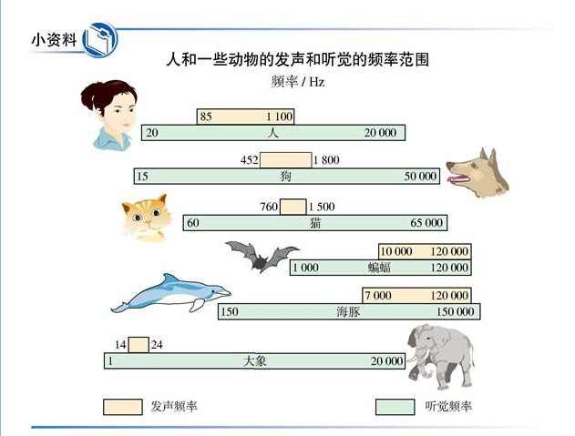
为什么有时在你认为很静、没有任何声音时，猫或者狗却突然表现得非常警觉？

Slide 19
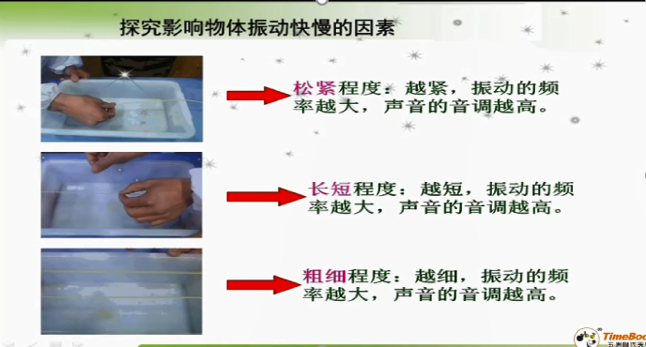
拓展实验：影响物体振动频率的因素
物体的振动频率
长 短
音调
反映
声音的高低
决定于
粗 细
厚 薄
松 紧
音调
（低）
（高）

Slide 20
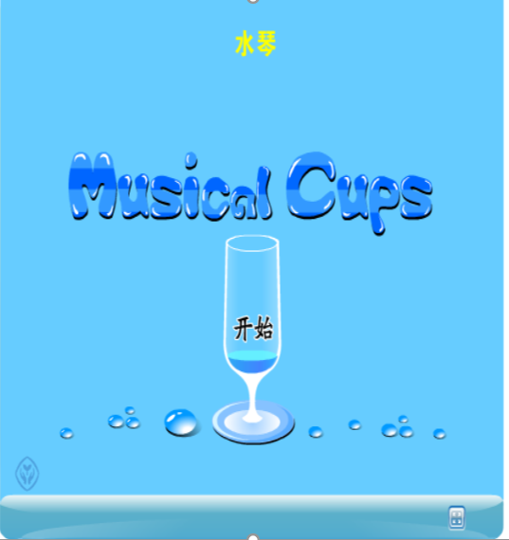
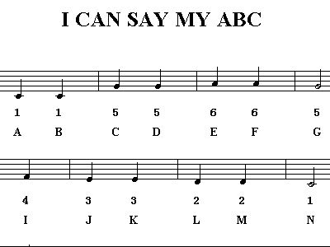

Slide 21
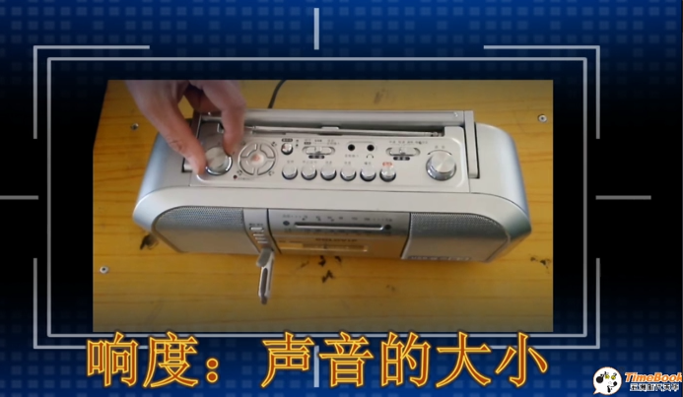

响度
探究实验：响度及影响响度大小的因素
响度
反映
声音的大小
决定于
振幅大小

Slide 22
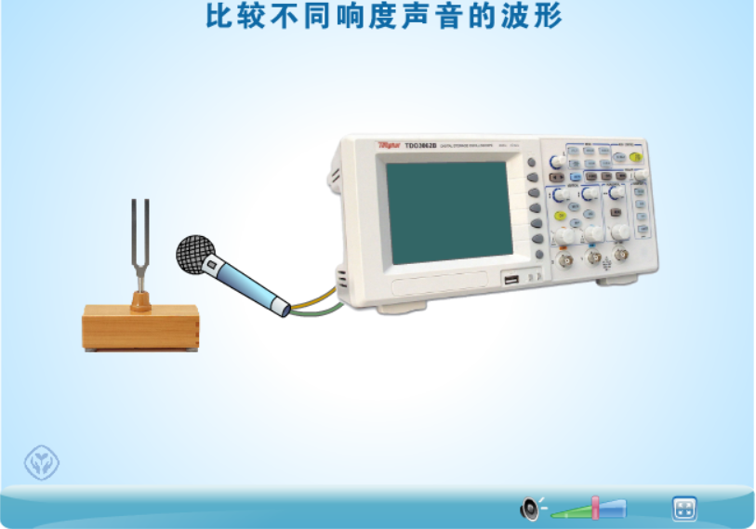
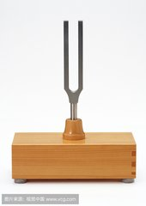
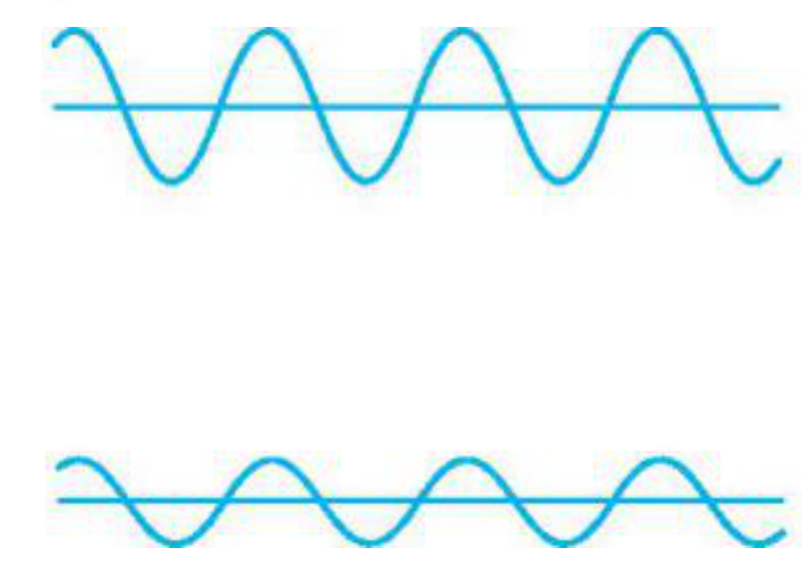
不同响度声音的波形
重敲，振动幅度大，响度大
轻敲，振动幅度小，响度小

Slide 23

归纳总结
声音的响度除了与振幅有关外，还跟人距离发声体的远近有关系。声音是从发声体向四面八方传播的，越到远处越分散。所以距离发声体越远，听到的声音越小。用喇叭可以减小声音的分散，使声音传播得更远些。

Slide 24
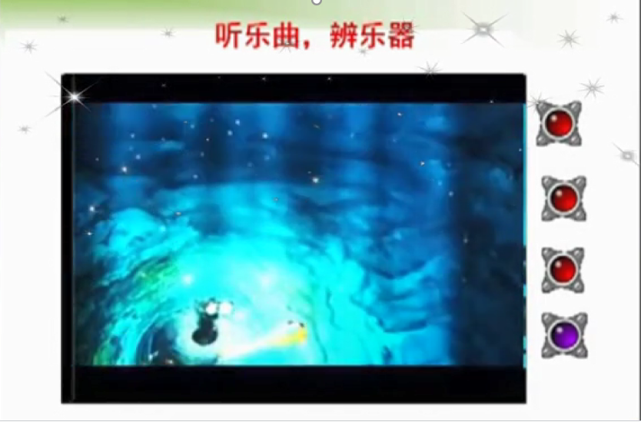
音色
发声体发出声音的特色和品质叫音色。
音色
决定于
发声体的材料和结构

Slide 25
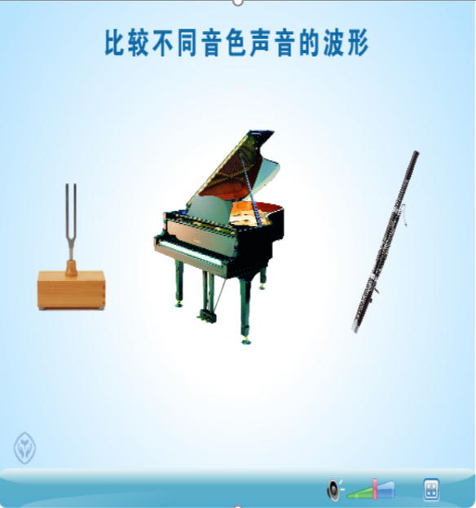
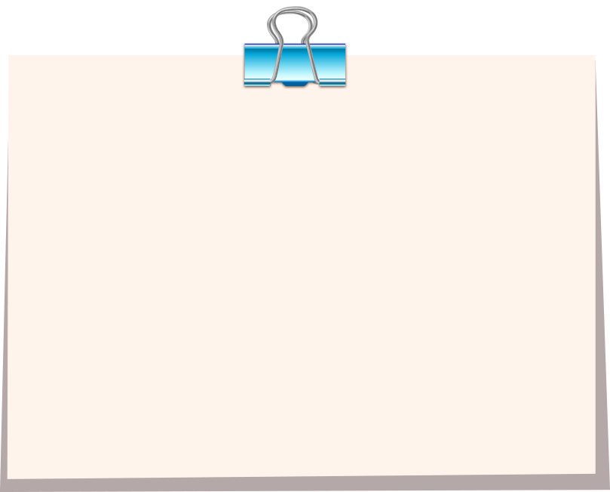
不同音色声音的波形
音色是由发声体本身决定的一个特性,像“听声辨人”“听声辨物”靠的都是音色。

Slide 26
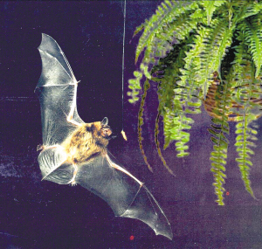
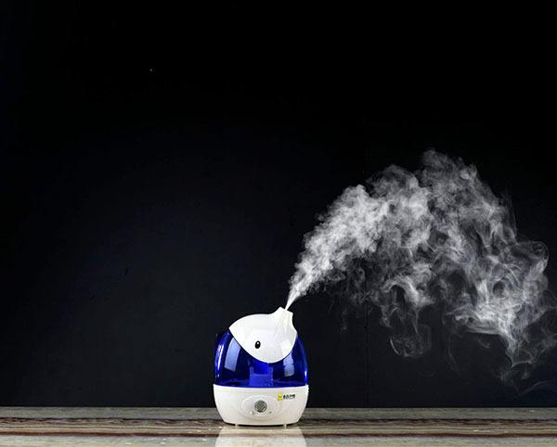
超声波加湿器能够增加空气的湿润度，保持一个湿润的环境来进行改善。它是怎么工作的呢？
蝙蝠在漆黑的夜晚，是怎样躲避障碍物和捕食猎物的?

Slide 27
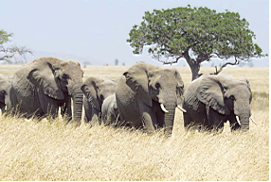
声与信息
知识点 1
妈妈能从婴儿的啼哭声中发现宝宝情绪的变化；水手通过汽笛的回声判断悬崖的距离；医生通过超声仪器为患者诊病……
以上这些声现象，说明声能够＿＿＿＿＿。
传递信息
不同的动物感受声波的频率范围不同。
大象用人类听不到的 “声音”
进行交流，这种声是＿＿声波。
次

Slide 28
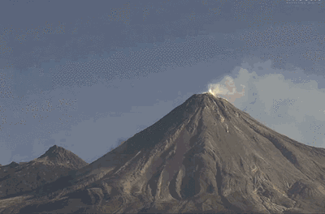

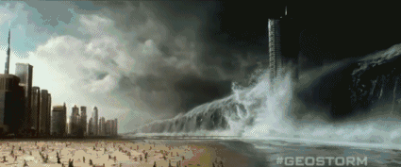
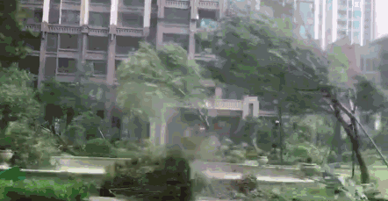
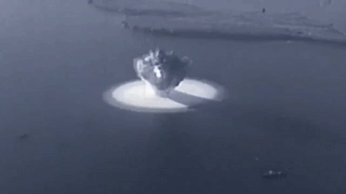
次声波
火山喷发
地震
海啸
都伴有次声波产生
次声波的特点是来源广、传播远、穿透力强。科学家们利用它来预测台风、研究大气结构等。在军事上可以利用次声波来侦察大气中的核爆炸。
台风
核爆炸

Slide 29
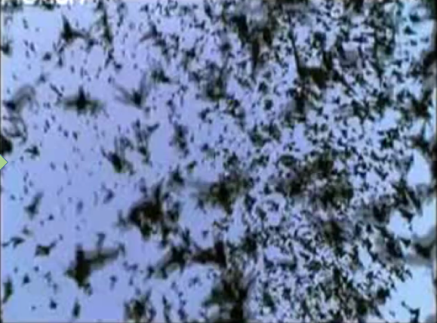
超声波
蝙蝠在飞行时会发出超声波，这些声波碰到墙壁或昆虫时会被反射回来，根据回声到来的方位和时间，蝙蝠可以确定目标的位置。
超声导盲仪
回声定位
倒车雷达
声呐

Slide 30
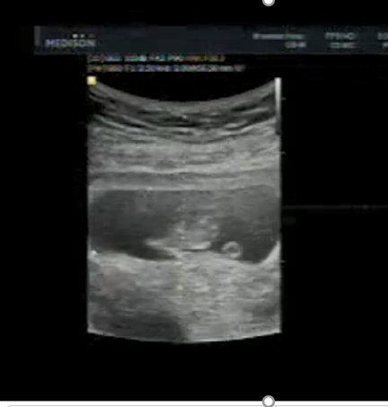
声音信息与医疗诊断
①中医的“望、闻、问、切”四个途径，其中“闻”有听的意思。
②医生利用听诊器捕获人体内的声音信息，来诊断疾病。
③“B超”是利用超声波获得人体内部疾病信息的。
超声波
反射波
医生
病人
显示屏
信息

Slide 31
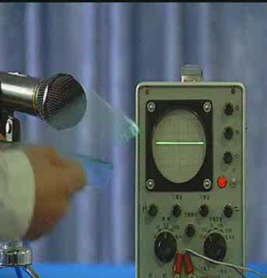
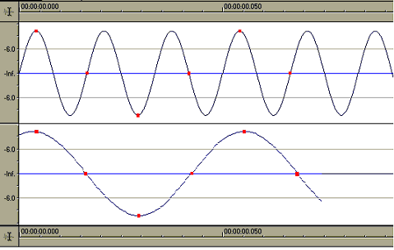
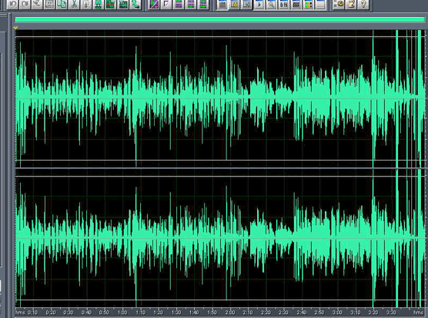
噪声的来源
物理学角度的噪声:
是发声体做无规则振动时发出的声音。
噪声的波形图
乐音的波形图

Slide 32
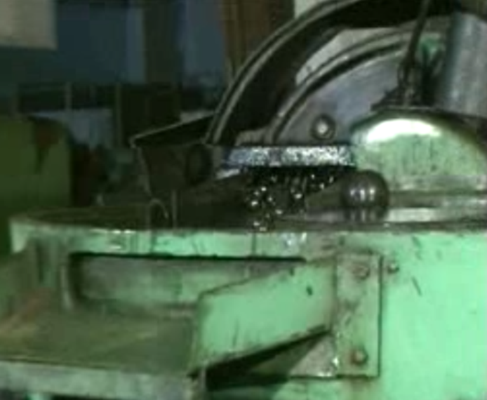
环境保护角度上的噪声
凡是防碍人们正常休息、学习和工作的声音以及对人们要听的声音产生干扰的声音都属于噪声。
你周围有哪些噪声？

Slide 33
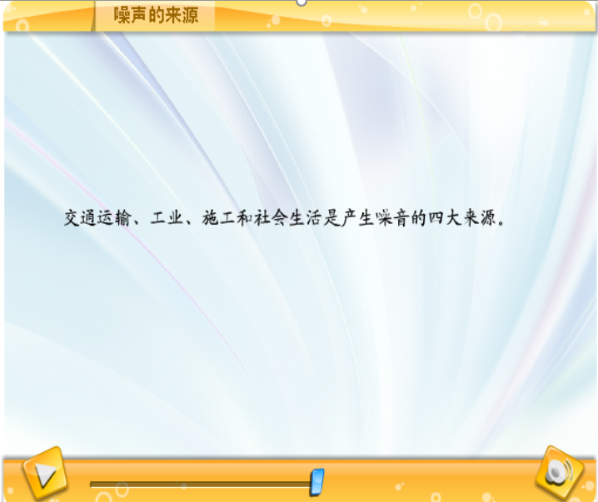
噪声的来源
交通运输噪声：引擎声、汽笛声、刹车声；
施工噪声：搅拌机、 打桩机、切割机等的声音；
工业噪声：机器运转振动发声，机器切割、摩擦、锻造等发声；
社会生活噪声：娱乐场所的音乐声，商店、集贸市场吆喝叫卖声。

Slide 34
噪声的等级
1. 人们用分贝来划分声音强弱的等级，分贝的符号是dB。
2. 0dB是人们刚刚能听到的最弱的声音——听觉下限。
3. 为了保护听力，应控制噪声不超过90dB；
为了保证工作和学习，应控制噪声不超过70dB；
为了保证休息和睡眠，应控制噪声不超过50dB。

Slide 35
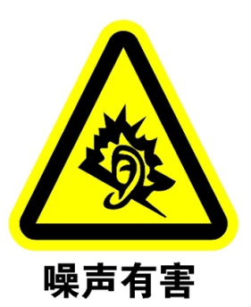
噪声的危害
1. 心理影响：使人烦躁，精力不集中，妨碍睡眠和休息。
2. 生理影响：使人耳聋、头痛、消化不良、视觉模糊，严重的神志不清、休克或死亡。
3. 高强度的噪声能够损坏建筑物。

Slide 36
控制噪声
声音从产生到引起听觉有三个阶段：
声源的振动
空气等介质的传播
鼓膜的振动
防止噪声产生
阻断噪声的传播
防止噪声进入耳朵
在声源处减弱
在传播过程中减弱
在人耳处减弱

Slide 37

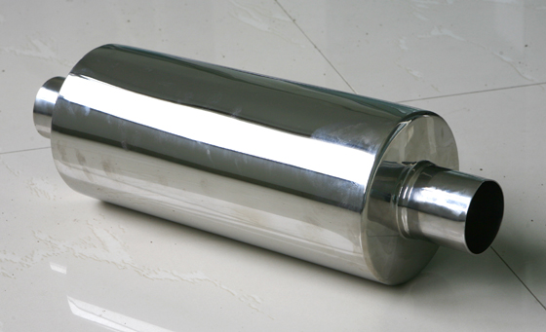
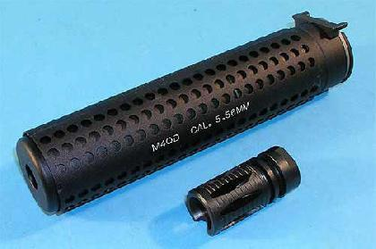
防止噪声产生——在声源处减弱
禁止鸣喇叭、在声源处安装消声器。
禁止鸣笛标志
汽车消声器
枪管消声器

Slide 38

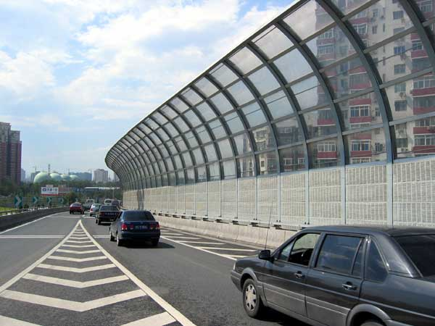
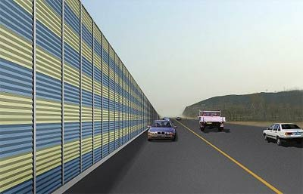
阻断噪声的传播——在传播过程中减弱
植树种草(吸收噪声)、隔声板、关门窗。
树木能够吸收噪声，所以常说幽静的森林
公路隔声屏障减少公路噪声对居民的影响

Slide 39
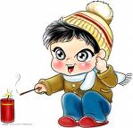


防止噪声进入耳朵——在人耳处减弱
用手捂住耳朵、带耳塞、带耳罩。
放鞭炮时不由自主地会捂住耳朵
耳塞
直升机驾驶员戴耳罩

